Slide 1
מה זה הכלי הזה?
תבנית בניית יחידת לימוד הינה כלי עזר למורה לבניית יחידת לימוד פרויקטאלית ממושכת המבוססת על פיתוח מיומנויות שונות בקרב התלמידים.
למי הכלי מיועד?
צוותי הוראה
דגשי הנחייה/שימוש בכלי:
התחילי למלא את השקופית הראשונה - בררי עם עצמך וכתבי לך את המטרות שלך. לאחר מכן המשיכי במילוי יתר השקופיות, כאשר את יכולה לדלג על שקופיות ולשוב אליהן אחר כך (מלבד שתי השקופיות האחרונות אותן נמלא בסוף).
שקופית נושאי לימוד - חשבי אילו נושאי לימוד את רוצה ללמד בפרויקט ועם מה היית רוצה שהתלמידים שלך יצאו בסיומו.
שקופית מיומנויות - חשבי אילו מיומנויות היית רוצה להקנות לתלמידים שלך (היעזרי במצגת בחירת המיומנויות שבאתר)
כלי הפרויקט - חשבי על כלי יצירתי ונחמד שילהיב את התלמידים שלך בביצוע הפרויקט (פודקאסט, סרטון
סטופ-מושן, עיצוב בתוכנת canva וכו')
ניסוח אתגר ומחוון - נסחי לתלמידים את האתגר באופן מלהיב ומסקרן ובני מחוון שיכלול את כל כל האלמנטים של הפרויקט.
לאחר שסיימת למלא את השקופיות הללו, עברי למלא את השקופית של תכנון מהלך המפגשים הכללי ולאחר מכן שכפלי
את השקופית האחרונה ופרטי מה הולך לקרות בכל שיעור ושיעור. בהצלחה!

Slide 2
מטרות המורה
איזה מיומנות אני רוצה לפתח אצלך כמורה?
מה הייתי רוצה לתת לתלמידים שלי בפרויקט זה?
מי יכול.ה להיות לי לעזר בתהליך החשיבה ו/או בביצוע?
מה קל וטבעי לי ומעניין אותי?
מה המטרה שלך כמורה? על מה תרצה.י לשים דגש ולפתח?
האם כמות החומר מתאימה לזמן הנתון ליחידה?

Slide 3
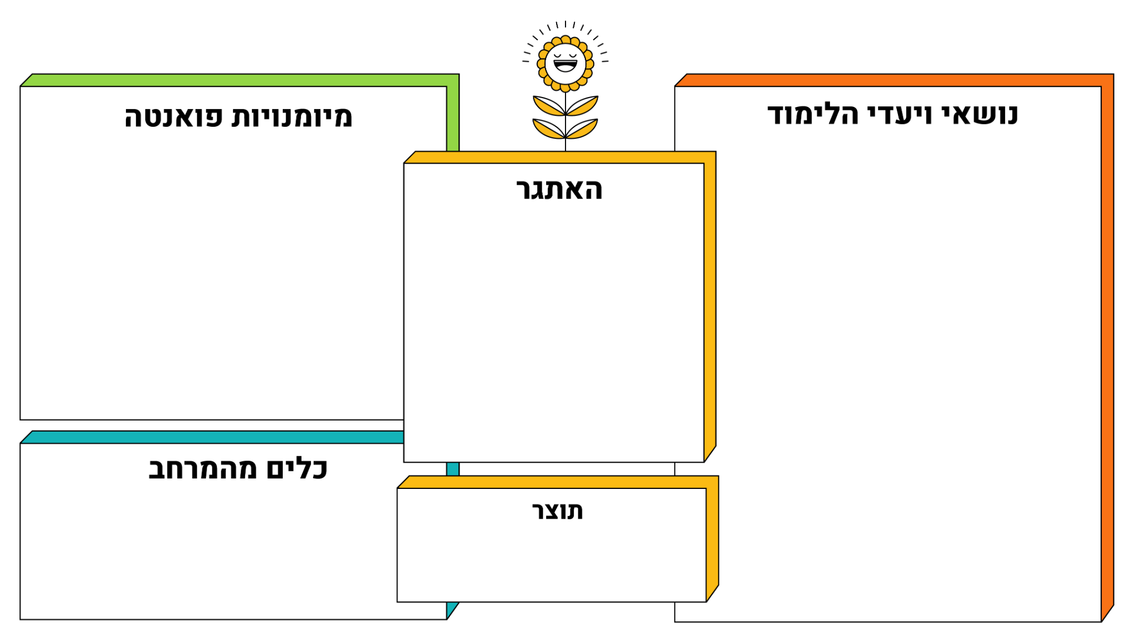
המקצוע
המורה
Notes:
שאלות רפלקציה:
איפה התלמידים נמצאים ביחס ליעדי הלימוד ולמחוון?
תשובת המורה
לשם מה אני מלמדת את היחידה?
תשובת המורה
מה הערך שהתלמידים מרוויחים בעקבות הלמידה?
תשובת המורה
מה התלמידים ידעו לעשות בעקבות הלמידה?
תשובה מהמורה
איפה הכיתה נמצאת מבחינת המיומנות הנבחרת?
תשובת המורה

Slide 4
האם כמות החומר מתאימה לזמן הנתון ליחידה?

Slide 5
בסוף היחידה ארצה לראות שהכיתה שלי... | כרגע הכיתה שלי...
כיצד נוכל לתרגל את המיומנות לאורך היחידה?

Slide 6
כלי הפרויקט
בסוף הפרויקט התלמידים ידעו לעשות מה עם הכלי?
הכלי הנבחר - פירוט
רמת ההיכרות של התלמידים עם הכלי כרגע:
המטרה המרכזית בלימוד הכלי:
כיצד ייראה התוצר הסופי?
כיצד נציג את התוצר הסופי? (איפה הוא יחיה אחרי הפרויקט?)
איך נשמור על איזון, ולא ניתן לכלי "להשתלט" על היחידה?

Slide 7
האם האתגר והתוצר ילהיבו את התלמידים?

Slide 8
 | נושא הלימוד
 | מיומנויות
 | כלי המרחב
 | (תוספות)
האם המחוון משקף את מטרות היחידה?

Slide 9
שיעור שלישי
שיעור שני
שיעור ראשון
שיעור שישי
שיעור חמישי
שיעור רביעי
שיעור תשיעי
שיעור שמיני
שיעור שביעי

Slide 10
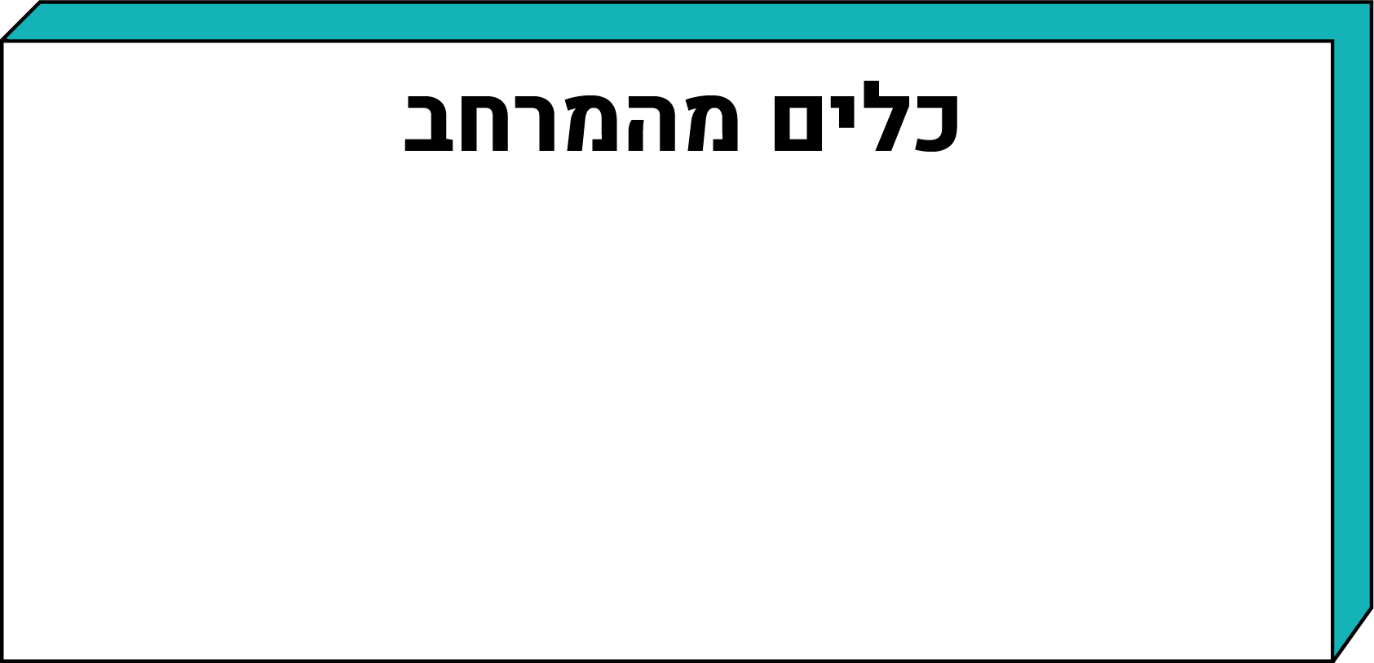
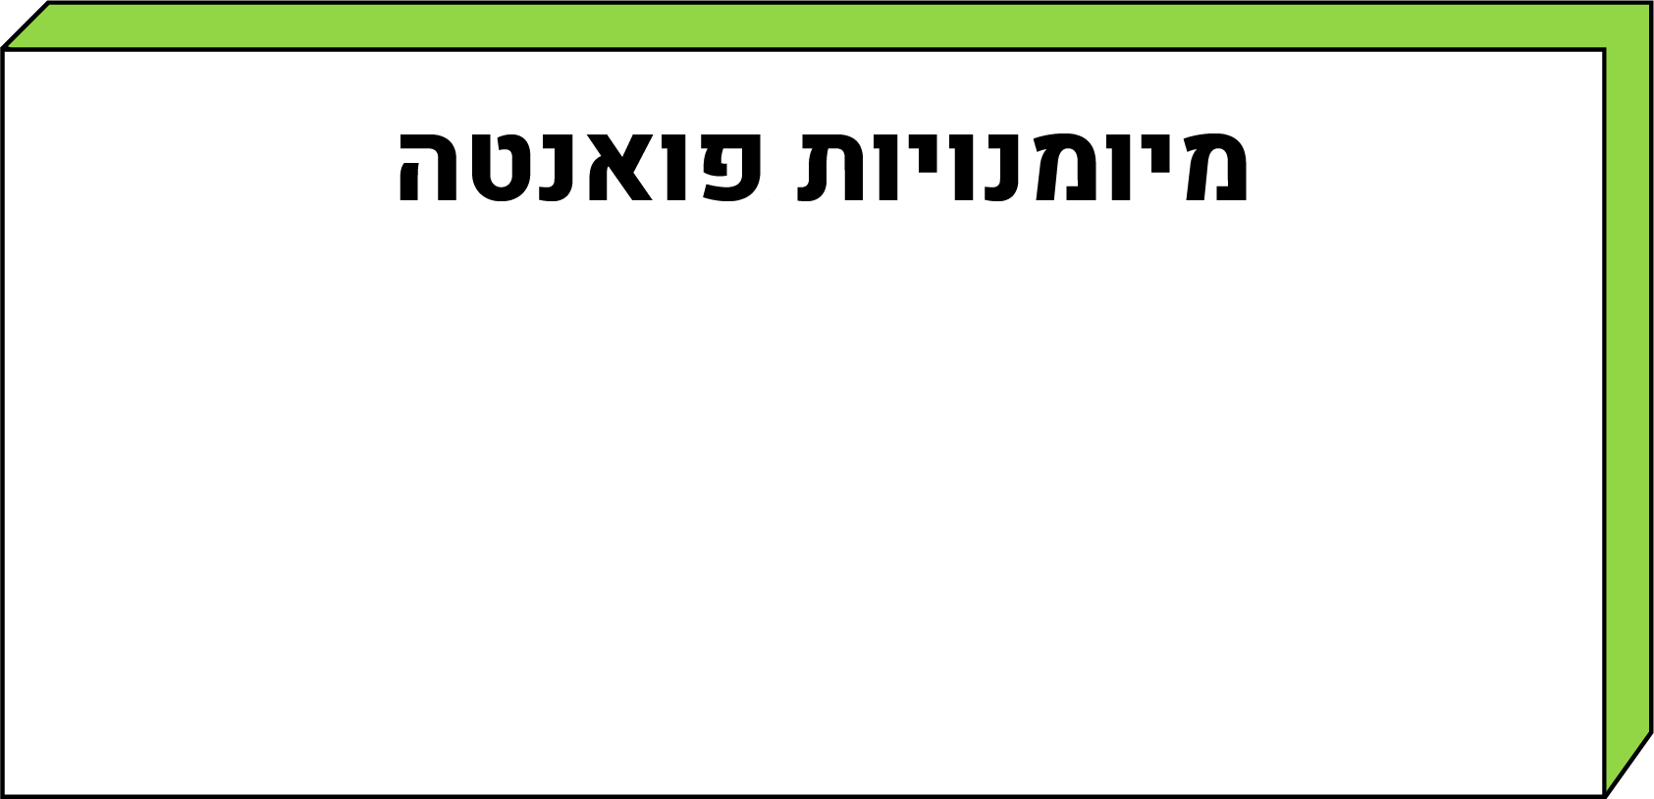
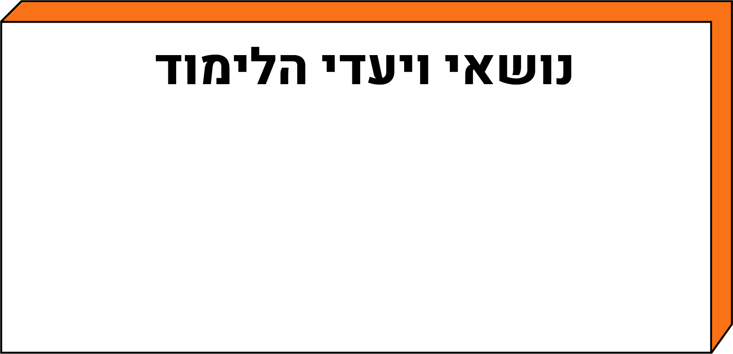
שיעור 1 | תאריך | מטרה מרכזית
כיצד הכלי ישרת אותנו בשיעור?
מה נלמד לעשות איתו?
כיצד נתרגל את המיומנות במהלך השיעור?
מה המטרות שלנו השיעור מבחינת חומר הלימוד?
מהלך השיעור:
מה צריך להכין לקראת השיעור:

